Slide 1


JqUERY eFFECTS
Adriana Selene Torres Gutiérrez
Jesús Alejandro Roldán Murguía

Slide 2
HIDE & SHOW
Que se usan para mostrar y ocultar elementos de nuestra web.

Slide 3
El parámetro de velocidad opcional especifica la velocidad de la Ocultación / Muestra, y puede tomar los siguientes valores : "lento" , "rápidas" , o milisegundos.

Slide 4
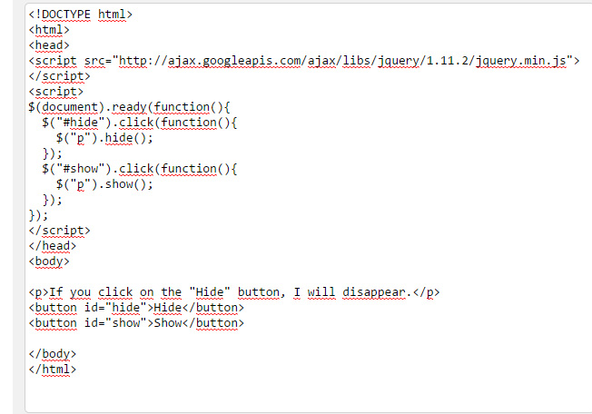

Slide 5
The animate() Method
En jQuery, el método animate() es usado para crear animaciones personalizadas.
click
BOTÓN
BOTÓN
BOTÓN

Slide 6
Sintaxis:
$(selector).animate({params},speed,callback);
El parámetro params define las propiedades de CSS que serán animadas.
El parámetro speed específica la duración del efecto. Puede tomar los siguientes valores: “slow”, “fast”, o milisegundos.
El parámetro callback es una función que se ejecuta después de que la animación termina.

Slide 7
El siguiente ejemplo se muestra el uso simple del método anímate(); mueve un elemento <div> hacia la derecha, hasta que alcance la propiedad de 250px en left;
EJEMPLO 1

Slide 8
animate() - Manipulate Multiple Properties
Nótese las múltiples propiedades que pueden ser animadas al mismo tiempo:
EJEMPLO 2

Slide 9
animate() - Using Relative Values
También es posible definir los valores relativos (el valor es entonces relativo al actual valor del elemento). Esto se realiza poniendo += o -= enfrente del valor.
EJEMPLO 3

Slide 10
animate() - Using Pre-defined Values
Puedes especificar el valor de una propiedad de una animación con “show”, “hide” o “toggle”.
EJEMPLO 4

Slide 11
animate() - Uses Queue Functionality
Por default, jQuey viene con una función queu para las animaciones.
Esto significa que si escribes múltiples llamadas animate() una tras otra, jQuey crea un queue “interno” con estas llamadas a los métodos. Entonces realiza las llamadas a las animaciones una por una.
EJEMPLO 5
EJEMPLO 6

